Slide 1


訪日外国人を増やそう！
～繋がる人間の輪～
西武文理大学 高瀬ゼミ
甘利健人・鈴木友篤
丸山優梨亜・山口ななみ・段靜

Slide 2

外国人の方おいで…
日本の経済効果や国際関係の友好を！

Slide 3
◆目次◆
１、ビジットジャパンキャンペーンとは？
２、旅行の現状
３、訪日外国人の割合
４、観光庁の今後の目標
５、企画・提案
６、今後の展開

Slide 4

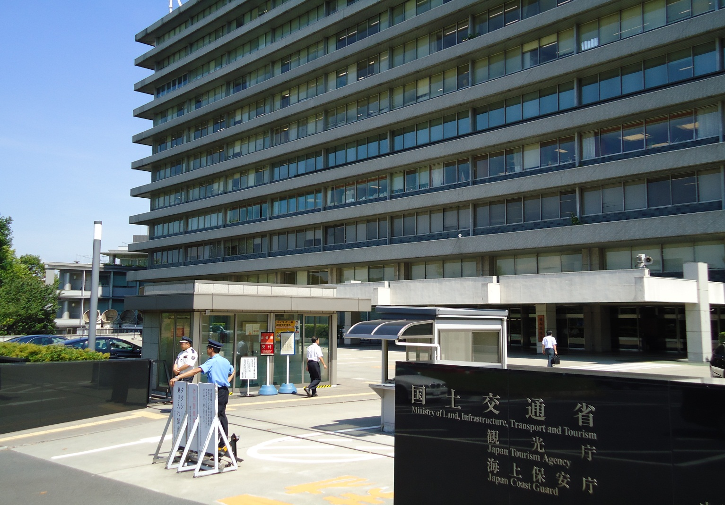
国土交通省・観光庁
国際交流推進課 企画調整係長
品田豊仁さんにお伺いしました！
日時：2010年08月31日（火）

Slide 5
ビジットジャパンキャンペーン
★ビジットジャパンキャンペーンとは…？
外国人訪日促進活動
★始めた理由は…？
小泉純一郎氏
交友関係＋経済効果

Slide 6
どこの国から？
現在の状況は…？
日本に来てる外国人はどのくらい？

Slide 7
訪日外国人旅行者の推移
注）2010年度の数値は、対前年36.3%（1月～7月実績）増をベースに予測数値で表しています。
出典：観光庁資料をもとに作成

Slide 8
国・地域別訪日外国人旅行者数の割合
★主にアジア中心（全体の7割）
1位 韓国 159万人【－33.4％】
2位 台湾 102万人【－26.3％】
3位 中国 101万人【0.6％】
4位 香港 45万人【－18.3％】 5位 タイ 18万人【－7.5％】
出典：観光庁資料 （2009年）
逆転する
可能性あり！
※[ ]内は前年度比

Slide 9
（万人）
訪日外国人3000万人
へのロードマップ
英国（６位）
3019
ドイツ（９位）
2487
ドイツ（9位）
2487
タイ（18位）
１４３３
目標
1000万人
ビジット・ジャパン・キャンペーン開始
アジアを
ターゲット!!
出典：観光庁資料

Slide 10
提案
YOUTUBEやHPに動画を投稿！
ターゲットは、学生！！！！！
「学生が来たくなるような日本」
日本各地の学生に呼びかけ
地元の魅力を各自が紹介→PRの効果が高まる

Slide 11
実際の動画
は、コレだ！！！
協力：尚美学園大学 映像製作サークル

Slide 12
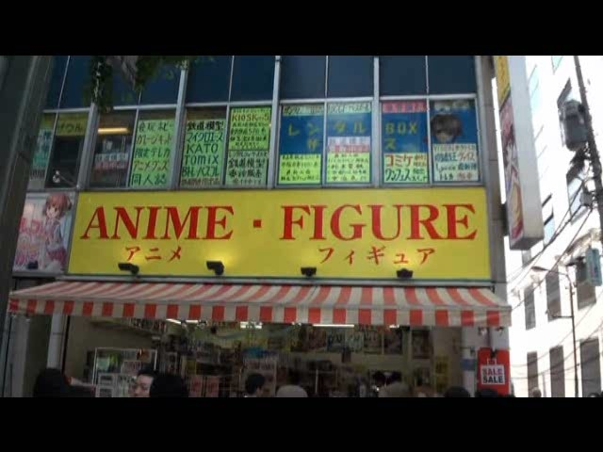
现在，请允许我们向大家介绍日本非常有名的秋叶原。
这里，是日本东京的秋叶原。
秋叶原是出售日本动画和电子产品最丰富的地方。
繁华的街道上，可以看到各种各样的动画人物和模型，还有形形色色的模特儿。
日本非常有名的明星也是在这里诞生的。
因为有名，这里不仅是日本人最常去的地方，也是外国人旅游的必去之地。

Slide 13
今後の展開
ホームページの管理
→閲覧数、コメント欄等でどれだけの人々が
利用しているか調査。
→引き続き全国の学生に呼びかけ、
動画を投稿してもらう。

Slide 14
PR力が高まると…
学生時代
日本に興味を
もってくれる
日本に行ってみたい！
訪日外国人の増加
帰国後…
リピーターとして
また日本に来てくれる
また日本に行きたいな！
口コミによる日本の印象UP!!
大人になって…

Slide 15
「人と人」の
輪
リピーターが子供を
日本に連れて行く
日本も他国と触れ合う
ことで、海外に出向く。
日本の文化等に触れ、
良さを知る！！
両国で
交友関係が深まる。
「日本と他国」の

Slide 16
参考URL・協力
国土交通省 観光庁ホームページ
http://www.mlit.go.jp/kankocho/
尚美学園大学 映像製作サークル
国土交通省 観光庁 国際交流推進課
企画調整係長 品田豊仁さん

Slide 17
ありがとうございました

